Slide 1
Файловые системы
Notes:
ZFS
https://habr.com/ru/company/mailru/blog/529516/
https://habr.com/ru/post/424651/
LVM
https://habr.com/ru/post/67283/
https://habr.com/ru/companies/ruvds/articles/750370/

Slide 2
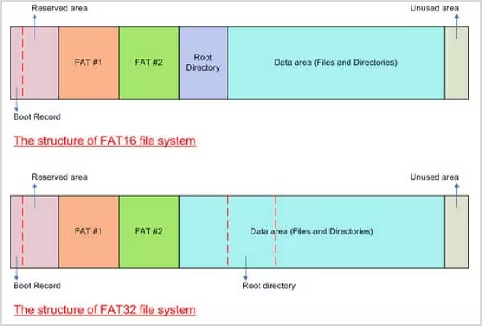
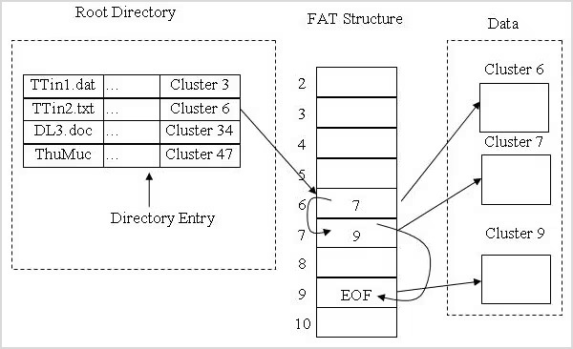
FAT32

Slide 3
Файловые системы
Название | Разработчик | Особенности
ext2/ext3/ext4 | Open source | Изначальные ФС для linux
btrfs | Open source | Гибкость в управлении
NTFS | Microsoft | Поддержка Windows
FAT/exFAT | Microsoft* | Поддержка всеми ОС
HFS+ | Apple | Поддержка Mac
ZFS | Open source | Гибкость в управлении

Slide 4
Сравнение файловых систем
 | ext2 | ext3 | ext4 | BTRFS | ZFS | HFS+ | exFAT | NTFS
Макс. размер файла | 2 ТиБ | 2 ТиБ | 16 ТиБ | 16 ЭиБ | 16 ЭиБ | 8 ЭиБ | 16 ЭиБ | 16 ЭиБ
Макс. размер тома | 32 ТиБ | 32 ТиБ | 1 ЭиБ | 16 ЭиБ | 16 ЭиБ | 8 ЭиБ | 512 ТиБ | 16 ЭиБ
Информация о владельце | + | + | + | + | + | + | - | +
Права файлов | + | + | + | + | + | + | - | -
Симлинки | + | + | + | + | + | + | - | +/-
Журналирование | - | + | + | CoW | CoW | +/- | - | +
Шифрование | - | - | + | - | + | + | - | +
Экстенты | - | - | + | - | - | + | - | +
Контрольная сумма | - | - | - | + | + | - | - | -
Дедупликация | - | - | - | - | + | - | - | -
Снапшоты | - | - | - | +/- | + | - | - | -

Slide 5
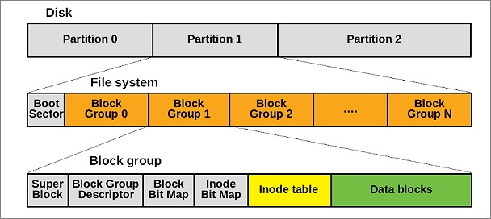
ext2

Slide 6
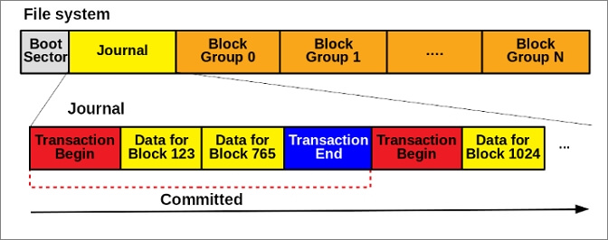
ext3

Slide 7
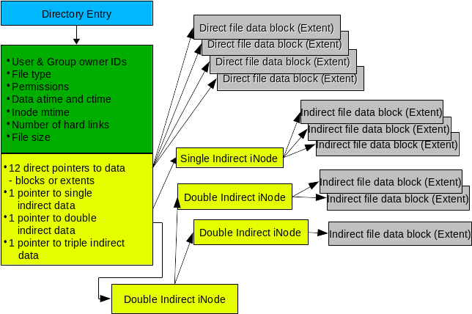
ext4
экстенты
блочное выделение
отложенное выделение
расширенный inode
динамическое выделение inode
онлайн дефрагментация
Один файл - один inode

Slide 8
lsblk
➜ ~ lsblk
NAME MAJ:MIN RM SIZE RO TYPE MOUNTPOINTS
loop0 7:0 0 4K 1 loop /snap/bare/5
loop1 7:1 0 55,5M 1 loop /snap/core18/2976
loop2 7:2 0 55,5M 1 loop /snap/core18/2979
loop3 7:3 0 63,8M 1 loop /snap/core20/2686
loop4 7:4 0 63,8M 1 loop /snap/core20/2717
loop5 7:5 0 74M 1 loop /snap/core22/2292
nvme0n1 259:0 0 476,9G 0 disk
├─nvme0n1p1 259:1 0 100M 0 part /boot/efi
├─nvme0n1p2 259:2 0 16M 0 part
├─nvme0n1p3 259:3 0 237,1G 0 part
├─nvme0n1p4 259:4 0 1013M 0 part
├─nvme0n1p5 259:5 0 221,2G 0 part /
├─nvme0n1p6 259:6 0 15,8G 0 part [SWAP]
└─nvme0n1p7 259:7 0 1,7G 0 part

Slide 9
Управление разделами
root@TyVik-XPS:~# parted -l
Model: PC401 NVMe SK hynix 512GB (nvme)
Disk /dev/nvme0n1: 512GB
Sector size (logical/physical): 512B/512B
Partition Table: gpt
Disk Flags:
Number Start End Size File system Name Flags
1 1049kB 106MB 105MB fat32 EFI system partition boot, esp
2 106MB 123MB 16,8MB Microsoft reserved partition msftres
3 123MB 255GB 255GB Basic data partition msftdata
4 255GB 256GB 1062MB ntfs hidden, diag, no_automount
5 256GB 493GB 237GB ext4
6 493GB 510GB 17,0GB linux-swap(v1) swap, no_automount
7 510GB 512GB 1877MB ntfs Basic data partition hidden, diag

Slide 10
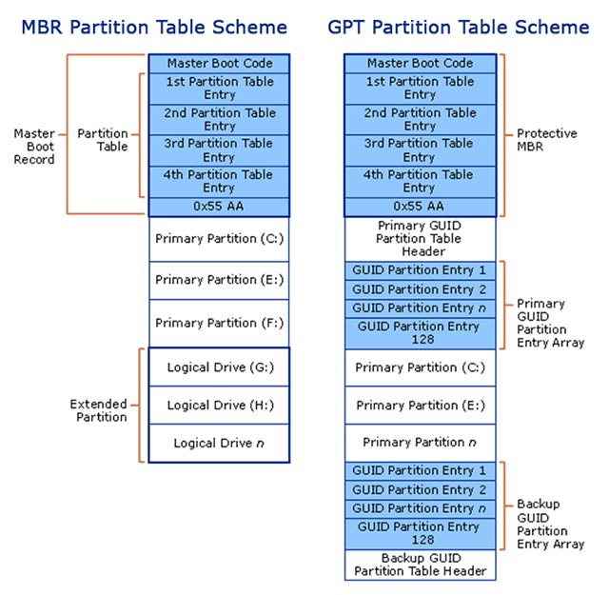
MBR vs GPT
 | MBR | GPT
Совместимость | полная | есть нюансы
Количество разделов | 4* | 128
Максимальный размер | 2Tb | 9.4Zb
Резервная копия | нет | есть
Проверка целостности | нет | CRC32
Поддержка UEFI | частично | полная

Slide 11
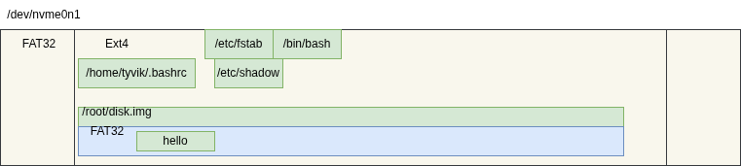

Управление разделами
Notes:
%3CmxGraphModel%3E%3Croot%3E%3CmxCell%20id%3D%220%22%2F%3E%3CmxCell%20id%3D%221%22%20parent%3D%220%22%2F%3E%3CmxCell%20id%3D%222%22%20parent%3D%221%22%20style%3D%22shape%3Dprocess%3BwhiteSpace%3Dwrap%3Bhtml%3D1%3BbackgroundOutline%3D1%3BfillColor%3D%23f9f7ed%3BstrokeColor%3D%2336393d%3B%22%20value%3D%22%22%20vertex%3D%221%22%3E%3CmxGeometry%20height%3D%22140%22%20width%3D%22760%22%20x%3D%2240%22%20y%3D%22280%22%20as%3D%22geometry%22%2F%3E%3C%2FmxCell%3E%3CmxCell%20id%3D%223%22%20parent%3D%221%22%20style%3D%22text%3Bhtml%3D1%3BwhiteSpace%3Dwrap%3BstrokeColor%3Dnone%3BfillColor%3Dnone%3Balign%3Dcenter%3BverticalAlign%3Dmiddle%3Brounded%3D0%3B%22%20value%3D%22%2Fdev%2Fnvme0n1%22%20vertex%3D%221%22%3E%3CmxGeometry%20height%3D%2230%22%20width%3D%2270%22%20x%3D%2250%22%20y%3D%22250%22%20as%3D%22geometry%22%2F%3E%3C%2FmxCell%3E%3CmxCell%20id%3D%224%22%20parent%3D%221%22%20style%3D%22text%3Bhtml%3D1%3BwhiteSpace%3Dwrap%3BstrokeColor%3Dnone%3BfillColor%3Dnone%3Balign%3Dcenter%3BverticalAlign%3Dmiddle%3Brounded%3D0%3B%22%20value%3D%22FAT32%22%20vertex%3D%221%22%3E%3CmxGeometry%20height%3D%2230%22%20width%3D%2260%22%20x%3D%2250%22%20y%3D%22280%22%20as%3D%22geometry%22%2F%3E%3C%2FmxCell%3E%3CmxCell%20id%3D%225%22%20parent%3D%221%22%20style%3D%22text%3Bhtml%3D1%3BwhiteSpace%3Dwrap%3BstrokeColor%3Dnone%3BfillColor%3Dnone%3Balign%3Dcenter%3BverticalAlign%3Dmiddle%3Brounded%3D0%3B%22%20value%3D%22Ext4%22%20vertex%3D%221%22%3E%3CmxGeometry%20height%3D%2230%22%20width%3D%2260%22%20x%3D%22130%22%20y%3D%22280%22%20as%3D%22geometry%22%2F%3E%3C%2FmxCell%3E%3CmxCell%20id%3D%226%22%20parent%3D%221%22%20style%3D%22rounded%3D0%3BwhiteSpace%3Dwrap%3Bhtml%3D1%3BfillColor%3D%23d5e8d4%3BstrokeColor%3D%2382b366%3B%22%20value%3D%22%2Fhome%2Ftyvik%2F.bashrc%22%20vertex%3D%221%22%3E%3CmxGeometry%20height%3D%2230%22%20width%3D%22120%22%20x%3D%22120%22%20y%3D%22310%22%20as%3D%22geometry%22%2F%3E%3C%2FmxCell%3E%3CmxCell%20id%3D%227%22%20parent%3D%221%22%20style%3D%22rounded%3D0%3BwhiteSpace%3Dwrap%3Bhtml%3D1%3BfillColor%3D%23d5e8d4%3BstrokeColor%3D%2382b366%3B%22%20value%3D%22%2Fetc%2Ffstab%22%20vertex%3D%221%22%3E%3CmxGeometry%20height%3D%2230%22%20width%3D%2270%22%20x%3D%22250%22%20y%3D%22280%22%20as%3D%22geometry%22%2F%3E%3C%2FmxCell%3E%3CmxCell%20id%3D%228%22%20parent%3D%221%22%20style%3D%22rounded%3D0%3BwhiteSpace%3Dwrap%3Bhtml%3D1%3BfillColor%3D%23d5e8d4%3BstrokeColor%3D%2382b366%3B%22%20value%3D%22%2Fetc%2Fshadow%22%20vertex%3D%221%22%3E%3CmxGeometry%20height%3D%2230%22%20width%3D%2270%22%20x%3D%22260%22%20y%3D%22310%22%20as%3D%22geometry%22%2F%3E%3C%2FmxCell%3E%3CmxCell%20id%3D%229%22%20parent%3D%221%22%20style%3D%22rounded%3D0%3BwhiteSpace%3Dwrap%3Bhtml%3D1%3BfillColor%3D%23d5e8d4%3BstrokeColor%3D%2382b366%3B%22%20value%3D%22%2Fbin%2Fbash%22%20vertex%3D%221%22%3E%3CmxGeometry%20height%3D%2230%22%20width%3D%2270%22%20x%3D%22320%22%20y%3D%22280%22%20as%3D%22geometry%22%2F%3E%3C%2FmxCell%3E%3CmxCell%20id%3D%2210%22%20parent%3D%221%22%20style%3D%22rounded%3D0%3BwhiteSpace%3Dwrap%3Bhtml%3D1%3BfillColor%3D%23d5e8d4%3BstrokeColor%3D%2382b366%3B%22%20value%3D%22%22%20vertex%3D%221%22%3E%3CmxGeometry%20height%3D%2250%22%20width%3D%22560%22%20x%3D%22120%22%20y%3D%22360%22%20as%3D%22geometry%22%2F%3E%3C%2FmxCell%3E%3CmxCell%20id%3D%2211%22%20parent%3D%221%22%20style%3D%22text%3Bhtml%3D1%3BwhiteSpace%3Dwrap%3BstrokeColor%3Dnone%3BfillColor%3Dnone%3Balign%3Dcenter%3BverticalAlign%3Dmiddle%3Brounded%3D0%3B%22%20value%3D%22%2Froot%2Fdisk.img%22%20vertex%3D%221%22%3E%3CmxGeometry%20height%3D%2230%22%20width%3D%2280%22%20x%3D%22120%22%20y%3D%22350%22%20as%3D%22geometry%22%2F%3E%3C%2FmxCell%3E%3CmxCell%20id%3D%2212%22%20parent%3D%221%22%20style%3D%22rounded%3D0%3BwhiteSpace%3Dwrap%3Bhtml%3D1%3BfillColor%3D%23dae8fc%3BstrokeColor%3D%236c8ebf%3B%22%20value%3D%22%22%20vertex%3D%221%22%3E%3CmxGeometry%20height%3D%2230%22%20width%3D%22560%22%20x%3D%22120%22%20y%3D%22380%22%20as%3D%22geometry%22%2F%3E%3C%2FmxCell%3E%3CmxCell%20id%3D%2213%22%20parent%3D%221%22%20style%3D%22text%3Bhtml%3D1%3BwhiteSpace%3Dwrap%3BstrokeColor%3Dnone%3BfillColor%3Dnone%3Balign%3Dcenter%3BverticalAlign%3Dmiddle%3Brounded%3D0%3B%22%20value%3D%22FAT32%22%20vertex%3D%221%22%3E%3CmxGeometry%20height%3D%2230%22%20width%3D%2260%22%20x%3D%22120%22%20y%3D%22370%22%20as%3D%22geometry%22%2F%3E%3C%2FmxCell%3E%3CmxCell%20id%3D%2214%22%20parent%3D%221%22%20style%3D%22rounded%3D0%3BwhiteSpace%3Dwrap%3Bhtml%3D1%3BfillColor%3D%23d5e8d4%3BstrokeColor%3D%2382b366%3B%22%20value%3D%22hello%22%20vertex%3D%221%22%3E%3CmxGeometry%20height%3D%2220%22%20width%3D%2280%22%20x%3D%22180%22%20y%3D%22385%22%20as%3D%22geometry%22%2F%3E%3C%2FmxCell%3E%3C%2Froot%3E%3C%2FmxGraphModel%3E

Slide 12
Управление разделами
Создание пустого файла
# dd if=/dev/zero of=disk.img count=2000 bs=1M
Будем создавать в нём файловую систему
# parted disk.img
Разметим под MBR
(parted) mktable msdos
Создадим раздел и отформатируем в fat32
(parted) mkpart primary fat32 0 -0М
Подключаем как блочное устройство
$ losetup --partscan --show --find disk.img
Просмотр байт на диске
$ hd disk.img

Slide 13
Управление файловыми системами
Создание ФС (make file system):
# mkfs -t fat /dev/loop2p1
Монтирование ФС:
# mount /dev/loop2p1 /media
Список точек монтирования
# mount
Размонтирование ФС:
# umount /media

Slide 14
Файловая система в оперативной памяти
Монтирование оперативной памяти
# mount -t tmpfs -o size=2G tmpfs /media
# dd if=/dev/zero of=/media/123 bs=1M count=4096
4096+0 records in
4096+0 records out
4294967296 bytes (4,3 GB, 4,0 GiB) copied, 1,07737 s, 4,0 GB/s
# dd if=/dev/zero of=123 bs=1M count=4096
4096+0 records in
4096+0 records out
4294967296 bytes (4,3 GB, 4,0 GiB) copied, 1,53082 s, 2,8 GB/s

Slide 15
/etc/fstab
# <file system> <mount point> <type> <options> <dump> <pass>
UUID=ac7cf566-f638-4b46-9946-059588514f8a / ext4 errors=remount-ro 0 1
UUID=4209cd8b-7bac-418f-b03f-f6befb4aaa5f none swap sw 0 0
UUID=740E-C232 /boot/efi vfat defaults 0 1
UID – идентификатор раздела
Точка монтирования
Тип ФС
Опции монтирования
Резервное копирование
Приоритет проверки
Опция | Описание | Пример
rw/ro | Чтение-запись / только чтение | ro для резервных копий
noatime | Не обновлять время доступа | Ускорение чтения
sync/async | Синхронная запись | sync для критичных данных
defaults | Стандартный набор | rw,suid,dev,exec,auto

Slide 16
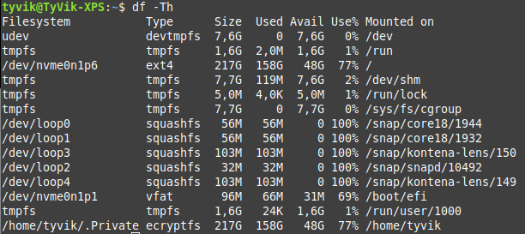
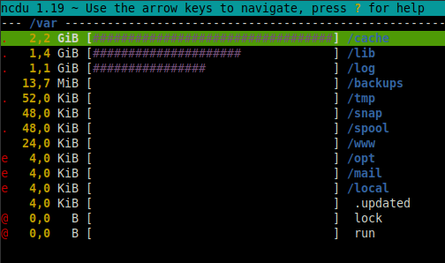

Использование ФС
df (disk free)
$ df -Th
$ ncdu /var
du (disk usage)
$ du -hd 1 /home/tyvik/Projects/numicoins/to\ print/

Slide 17
Низкоуровневая работа с ФС
Подробная информация о ФС
# tune2fs -l /dev/nvme0n1p5
Информация о ФС из суперблока
# dumpe2fs -h /dev/nvme0n1p5
Просмотр содержимого блоков:
# debugfs /dev/nvme0n1p5
stat <path> - информация об inode
blocks <path> - список занимаемых блоков
block_dump <block> - прочитать информацию из блока
Статистика использования inode
# df -i

Slide 18
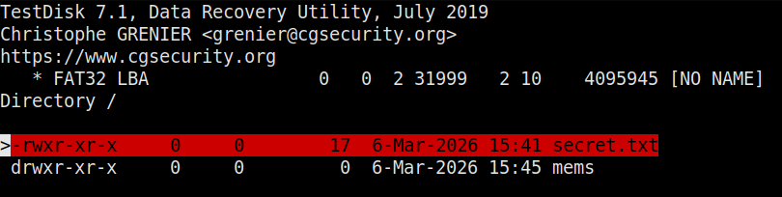
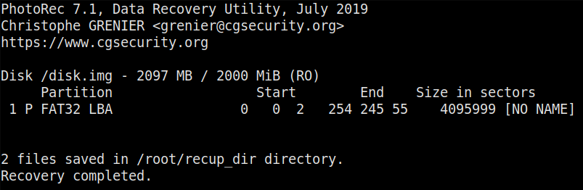
TestDisk / PhotoRec
Всегда работайте с образом!
# ddrescue -f -n /dev/sdb /root/disk-image.img /root/recovery.log

Slide 19
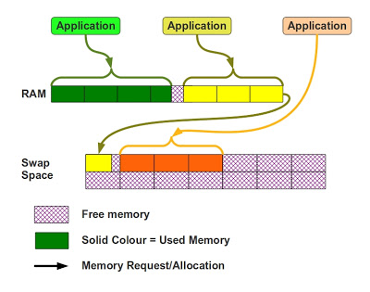
swap
Проверить наличие:
$ swapon --show
Аллоцировать файл:
# dd if=/dev/zero of=/swapfile bs=1M count=1024
Сделать доступным только root:
# chmod 600 /swapfile
Разметить раздел в файле:
# mkswap /swapfile
Подключить в систему:
# swapon /swapfile
$ sysctl vm.swappiness
0 – вы этого не хотите
1 - 10 – для серверов
10 - 30 – для рабочих машин
60 – значение по умолчанию
В защиту swap'а [в Linux]: распространенные заблуждения

Slide 20

Оцените лекцию
Гуглоформа

Slide 21
Структура каталогов
/ - корень (root)
bin/ - стандартные утилиты
boot/ - образы ядра
dev/ - файлы устройств
etc/ - конфигурационные файлы
home/ - домашние каталоги пользователей
lib/ - системные библиотеки
media/ - подключаемые носители
mnt/ - точки монтирования
opt/ - дополнительные пакеты
proc/ - информация о процессах
root/ - домашний каталог пользователя root
run/ - идентификаторы процессов
sbin/ - системные утилиты
tmp/ - временные файлы
usr/ - каталоги приложений
var/ - часто изменяющиеся файлы
/usr/
bin/ - исполняемые файлы
include/ - заголовочные файлы
lib/ - библиотеки
local/ - приложения, установленные не через пакетный менеджер
sbin/ - исполняемые систем. файлы
share/ - каталоги приложений
src/ - исходники программ
/var/
cache/ - кэши программ
log/ - логи программ
lib/ - базы данных
spool/ - очередь печати CUPS
lock/ - файлы блокировок
run/ - PID программ
$ man hier

Slide 22
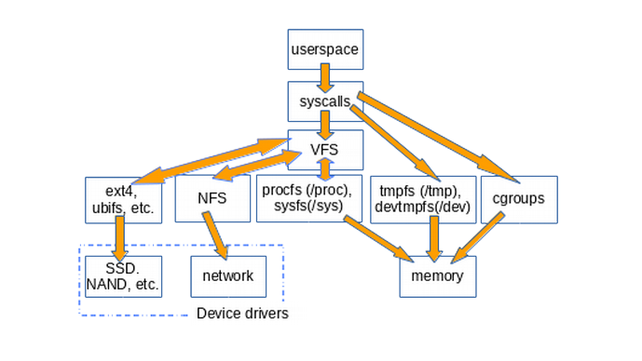
Типы файлов
- = обычный файл
d = каталог (directory)
b = файл блочного устройства (block)
c = файл символьного устройства (char)
s = сокет(socket)
p = именованный канал (pipe)
l = символическая ссылка (link)
$ file /dev/nvme0n1p4
$ stat /dev/null
Notes:
/run и /dev

